Slide 1
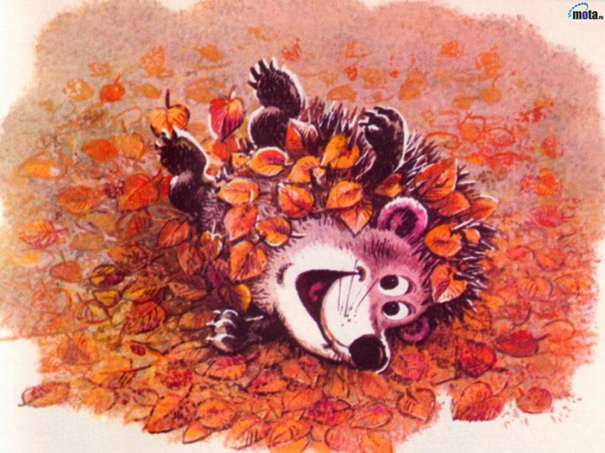
Конспект занятия: «Веселый ёжик»
Выполнила: Педагог дополнительного образования Яковлева Елена Михайловна

Slide 3
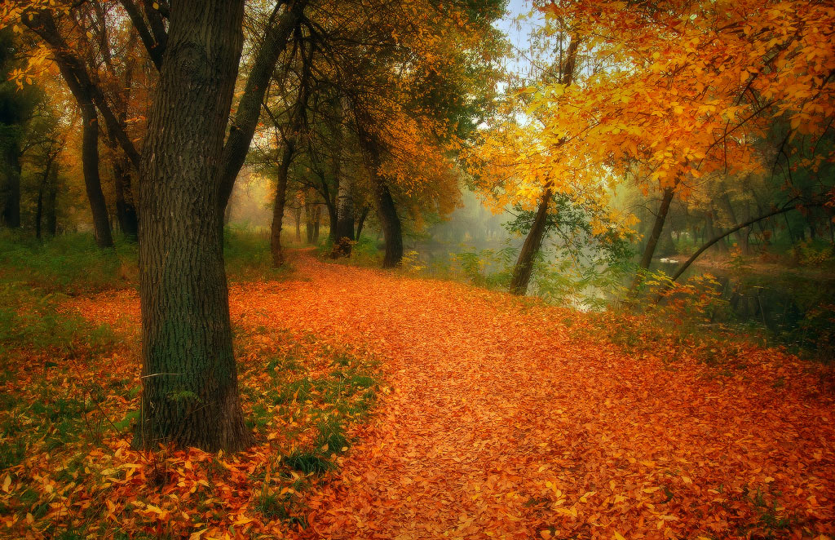

Slide 5
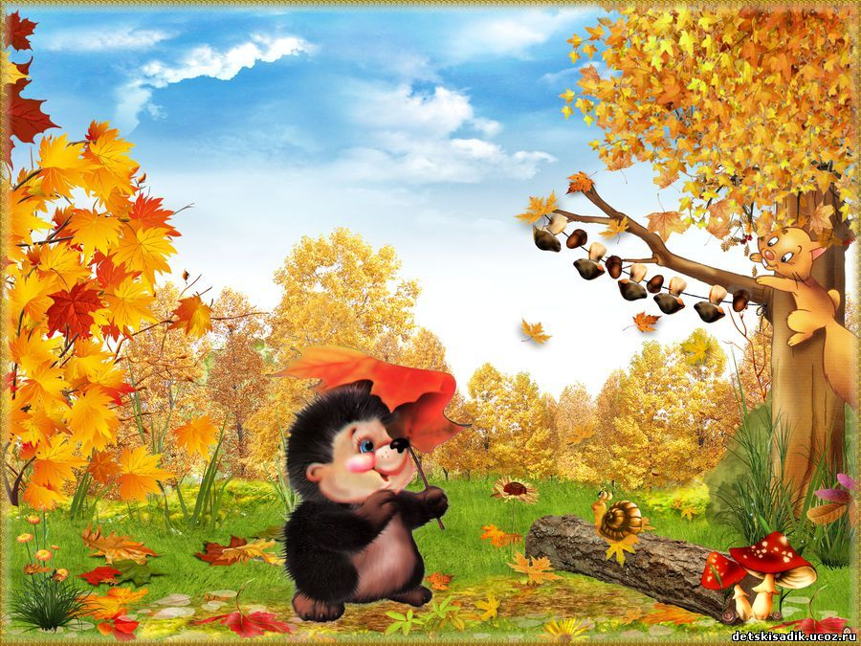

Slide 6
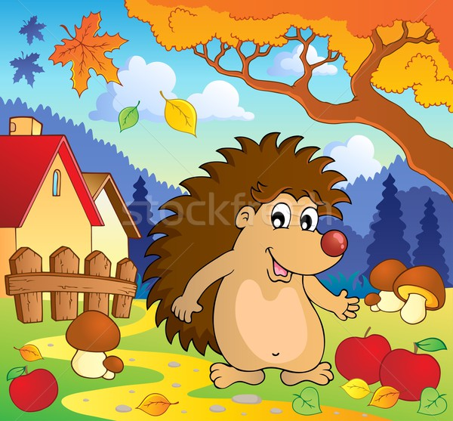

Slide 7
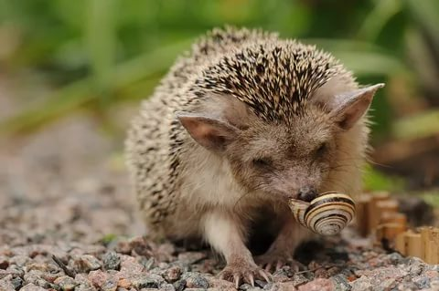
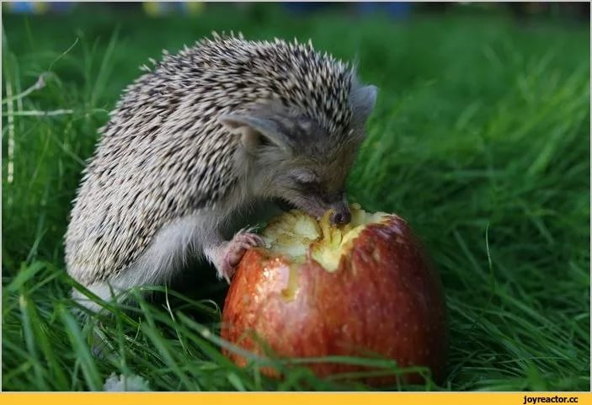
Чем питаются ежи?
Ежи могут ловить мышей, лягушек и змей.
Помимо всякой живности, ежи любят
есть фрукты и ягоды

Slide 8
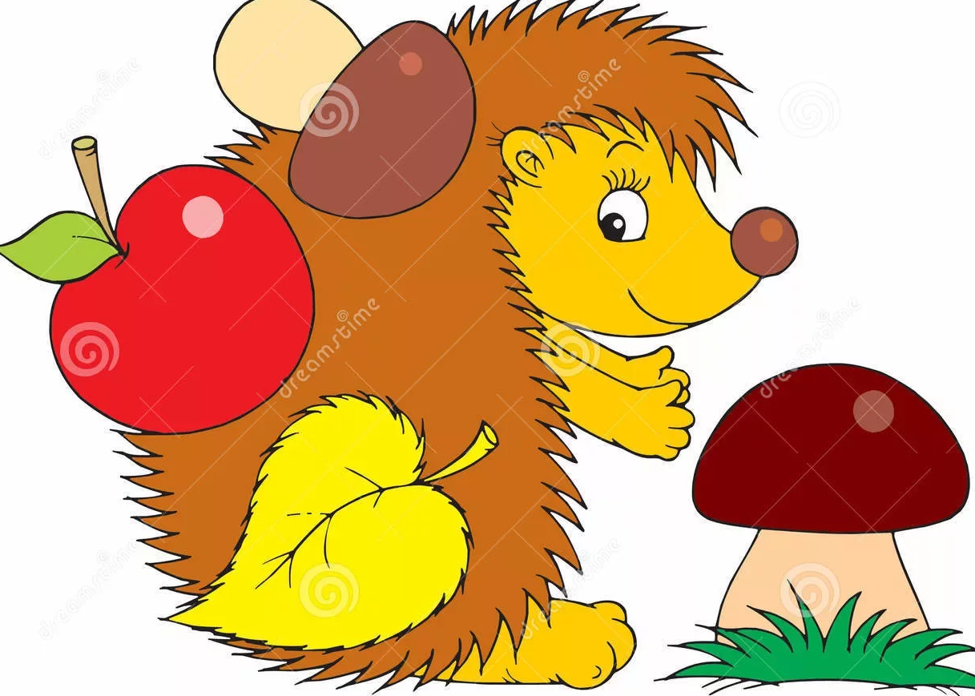

Slide 9
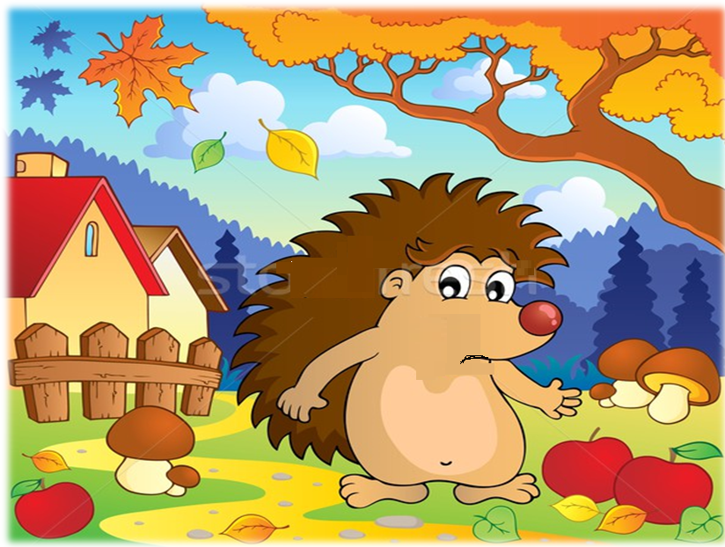

Slide 10
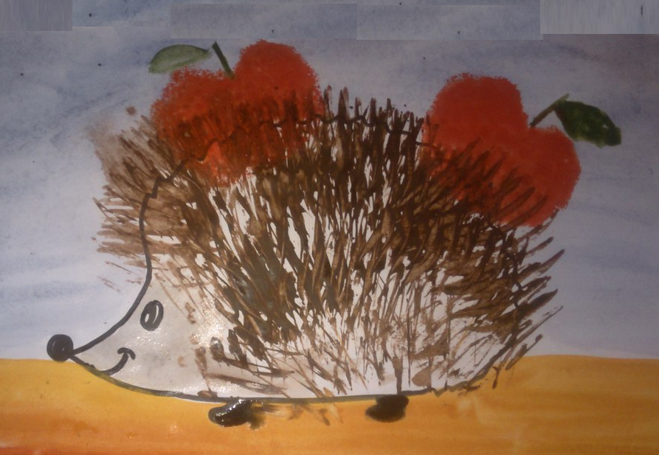

Slide 11
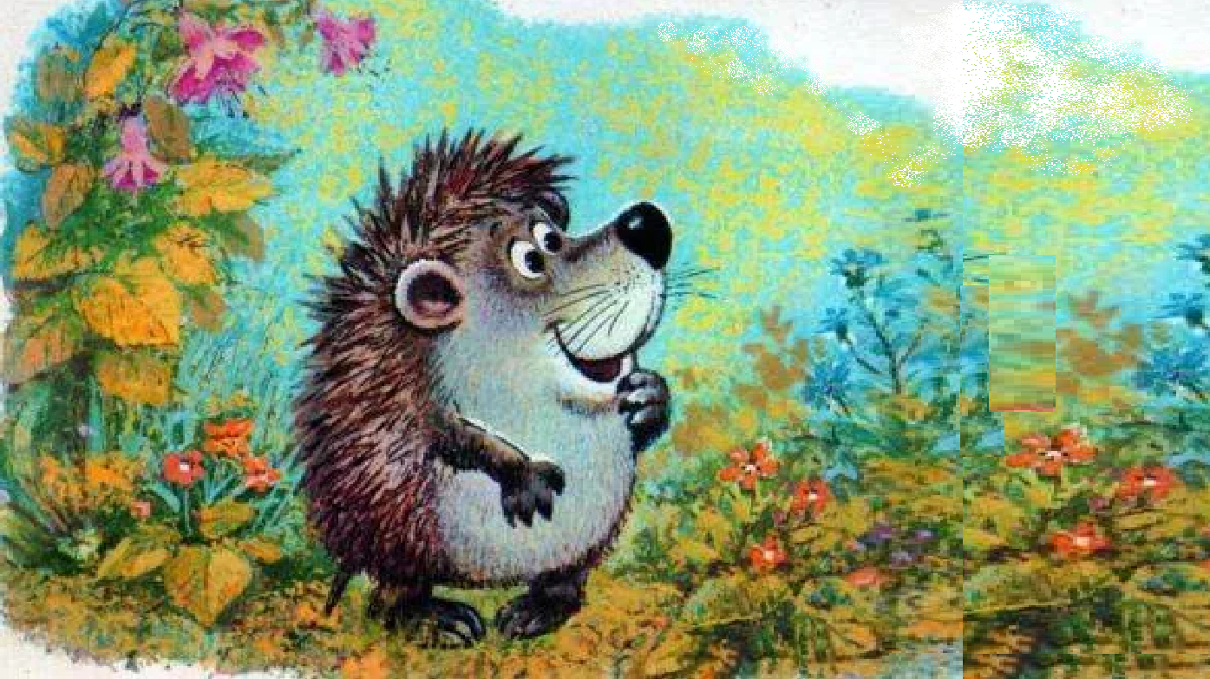
Подожди, колючий еж
Ты скажи, куда идешь
К рыжим белкам я иду
Им иголки я несу
Пять портных за пять минут
Рукавицы мне сошьют

Slide 12
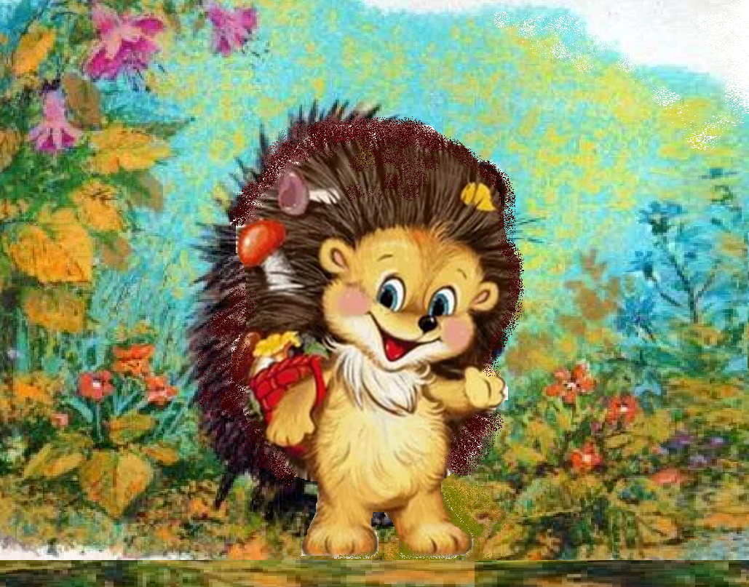

Slide 13
КУРТАМЫШ 2017

